Slide 1
Навчальна дисципліна «Права людини та верховенство права» Тема 3 «Верховенство права, Рада Європи та Європейський Союз.»
Викладач:
К.ю.н., доцент, доцент кафедри галузевого права та загально-правових дисциплін
Орловська Ірина

Slide 2
План заняття
1. Заснування Ради Європи і верховенство права.
2. Верховенство права як складник тріади принципів спільної спадщини європейських народів.
3. Парламентська Асамблея Ради Європи і визнання та утвердження верховенства права в країнах-членах (на прикладі України).
4. Комітет міністрів Ради Європи і розвиток змісту верховенства права.
5. Принцип верховенства права в рішеннях Європейського Суду з прав людини.
6. Поняття «верховенство права» в Установчих договорах ЄС.
7. Хартія основоположних прав Європейського Союзу.

Slide 3
1. Заснування Ради Європи і верховенство права.
Ідею створення Ради Європи висловив колишній прем'єр-міністр Великобританії Вінстон Черчілль 19 вересня 1946 року
5 травня 1949 року Бельгія, Велика Британія, Данія, Ірландія, Італія, Люксембург, Нідерланди, Норвегія, Франція та Швеція у Лондоні підписали Статут Ради Європи (РЄ)
Перше засідання РЄ відкрилося 10 серпня 1949 року в Страсбурзі
Принципи побудови:
– обстоюванні свободи думки, віри і слова;
– обстоюванні rule of law [«верховенства права»] — як на національному, так і на міжнародному рівнях;
– використанні держави не як інструменту влади, а як інструмен­ту служіння суспільству;
– підвищення стандартів життя і життєвого рівня — усього насе­лення, а не лише окремих його груп.

Slide 4
РЄ виступала майданчиком для обговорення питань, що мали спільний інтерес у різних сферах життя, а також прав людини та основних свобод
Метою створення РЄ є «досягнення тіснішого єднання між її членами для збереження та втілення в життя ідеалів і принципів, які становлять їхню спільну спадщину, а також для сприяння їхньому економічному і соціальному проґресові» (Ст.1).
Європейський суд з прав людини не входить до складу органів Ради Європи, а лише діє при ній. ЄСПЛ було утворено шляхом прийняття Конвенції про захист прав людини і основоположних свобод.
Станом на 2022 рік до РЄ входить 46 держав, а статус країни-спостерігача мають Ватикан, Канада, Мексика, США та Японія.

Slide 5
Україна і Рада Європи
Україна заявила про своє бажання приєднатися до Ради Європи 14 липня 1992 р.
16 вересня 1992 р. Верховній Раді України було надано статус «спеціально запрошеного гостя» в Парламентській асамблеї Ради Європи (ПАРЄ) що дозволило депутатам Верховної Ради України брати участь в роботі асамблеї.
Резолюцією (92) 29 від 23 вересня 1992 р. Комітет міністрів Ради Європи доручив ПАРЄ підготувати висновок стосовно ступеня готовності України до вступу до РЄ відповідно до положень Статутної Резолюції (51) 30 А.
9 листопада 1995 року Україна приєдналася до РЄ, ставши її 37-м членом.

Slide 6
Росія і Рада Європи
У 2014 році після анексії Криму Рада Європи тимчасово призупинила членство Росії, але не виключала її.
У 2019 році Рада Європи повернула Росію назад без жодних передумов.
Комітет міністрів Ради Європи — головний орган цієї організації, 16 березня 2022 року проголосував за виключення Росії з її складу. Напередодні таке рішення підтримала і Парламентська асамблея Ради Європи. У Раді Європи пояснили, що Росія була виключена відповідно до статті 8 Статуту Ради Європи.
Виключення РФ з Ради Європи означає, що тепер вона може не дотримуватися Конвенції з прав людини та не нести відповідальність за її порушення. Також на Росію не можна буде подати до Європейського суду з прав людини.

Slide 7
2.Верховенство права як складник тріади принципів спільної спадщини європейських народів
Верховенство права
Демократія
Права людини
Основні засади Ради Європи

Slide 8
Верхове́нство пра́ва — це фундаментальний правовий принцип і правова доктрина, яка передбачає, що жодна людина не є вище закону, що ніхто не може бути покараним державою, крім як за порушення закону, і що ніхто не може бути засудженим за порушення закону іншим чином, ніж у порядку, встановленому законом.
Стрижневими елементами поняття
the Rule of Law (правовладдя) є:
законність – включно з прозорою, підзвітною та демократичною процедурою запровадження приписів права
юридична визначеність
заборона свавільності
доступ до правосуддя в незалежних і безсторонніх судах – включно із судовим контролем щодо адміністративних актів
поважання людських прав
недискримінація та рівність перед законом

Slide 9
3. Парламентська Асамблея Ради Європи і визнання та утвердження верховенства права в країнах-членах (на прикладі України).
Що стосується принципу верховенства права, то Парламентська Асамблею Ради Європи в рамках процедури прийняття нового члена конкретно цікавлять такі аспекти:
-принцип законності (право як принцип прямої дії стосовно всіх видів діяльності державної влади);
-доброякісне здійснення правосуддя (незалежність судової влади та місце і роль прокуратури);
-доступ до правосуддя і ґарантії справедливого та відкритого судового процесу, пропорційність стягнень і покарань.

Slide 10
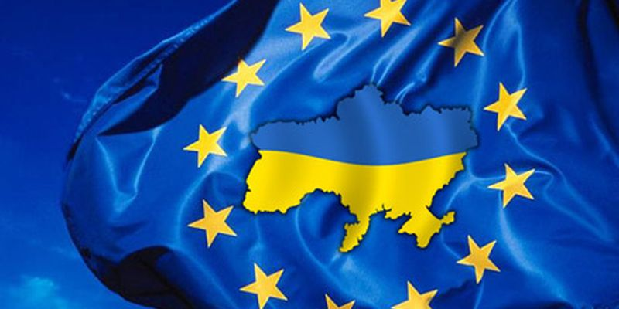
Вступ України до Ради Європи
14.07.1992 р. Україна подала офіційну заяву на членство в Раді Європи.
16.09.1992 р. Бюро ПАРЄ ухвалило рішення про надання Верховній Раді України статусу «спеціального гостя».
У зв’язку з поданою до Ради Європи заявою України на вступ Комітет міністрів РЄ звернувся 23.09.1992 р. до Парламентської Асамблеї РЄ з проханням дати свій висновок стосовно виконання країною-кандидатом вимог ст.4 Статуту РЄ, а саме — щодо здатності України виконувати вимоги Статуту РЄ і на наявність в України бажання виконувати умови членства.
Україна набула статусу повноправного члена Ради Європи 9 листопада 1995 року.

Slide 11
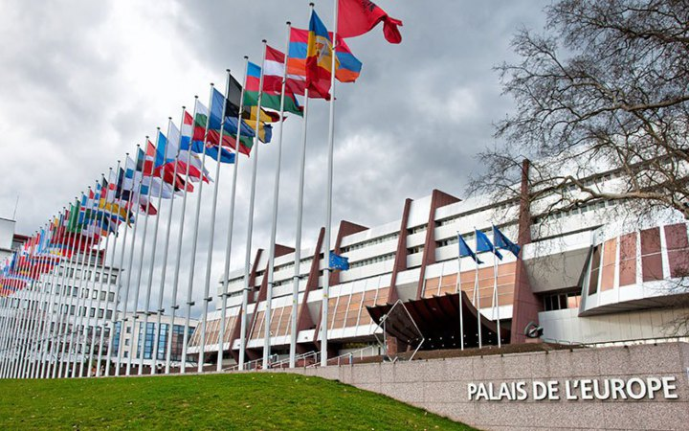
4. Комітет міністрів Ради Європи і розвиток змісту верховенства права.
Комітет міністрів Ради Європи є органом Ради Європи, що приймає рекомендації, готує до ухвалення тексти конвенцій та угод, здійснює контроль за виконанням рішень Європейського суду з прав людини.
До його складу входять міністри закордонних справ всіх держав-членів або їх постійні дипломатичні представники в Страсбурзі.
Це одночасно урядовий орган, в якому національні підходи до вирішення проблем, що стоять перед європейським суспільством, можуть обговорюватися на рівній основі.
Комітет збирається на засідання на рівні міністрів як
мінімум двічі на рік, у травні та в листопаді.
Рекомендації — це ті акти, у яких знаходить своє
відображення «спільна політика» держав — членів
Ради Європи стосовно конкретних питань.

Slide 12
Комітет міністрів Ради Європи надає конкретні рекомендації форм верховенства права, застосованого Європейським судом з прав людини
принципи стосовно юридичної допомоги в судовому процесі
принципи стосовно юридичної консультації
здійснення адміністративними органами дискреційних повноважень
заходи, спрямовані на спрощення доступу до правосуддя.
З цією метою держави у своїй внутрішній політиці повинні додержувати відповідних принципів, які стосуються, зокрема, таких питань, як: а) інформування населення; b) спрощення процедур; c) прискорення розгляду справ; d) вартість правосуддя; e) особливі процедури.
доступ до інформації, що є в розпорядженні органів публічної влади
незалежність, дієвість і роль суддів

Slide 13
Конвенція про захист прав людини і основоположних свобод (Європейська Конвенція з прав людини)
Прийнята відповідно до Загальної декларації прав людини з метою додержання країнами-підписантами (учасниками Ради Європи) та забезпечення на своїй території прав та основоположних свобод людини.
Конвенція була відкрита для підписання 4 листопада 1950 року, набула чинності 3 вересня 1953.
Вона запровадила судовий механізм захисту визнаних міжнародним правом загальних стандартів політичних, економічних, соціальних і культурних прав та свобод людини в країнах-членах Ради Європи.
Витрати на роботу суду фінансуються з внесків країн-членів Ради Європи.
Звернутися до Європейського суду з прав людини (ЄСПЛ) можна тоді, коли вичерпані всі засоби національного правового захисту прав людини.

Slide 14
Європе́йський Суд з прав люди́ни
…….. міжнародний судовий орган, юрисдикція якого поширюється на всі держави-члени Ради Європи, що ратифікували Конвенцію про захист прав людини і основоположних свобод, і включає всі питання, які стосуються тлумачення і застосування конвенції, включно з міждержавними справами й скаргами окремих осіб
Загалом Європейський суд виносить три основних види рішень (усього їх понад 10 видів):
рішення про неприйнятність, оформлене у вигляді листа, адресованого заявнику (понад 95);
рішення про неприйнятність або прийнятність у вигляді окремого мотивованого документа, у перекладі українською називається «рішенням» («decision») ,
остаточне рішення у справі, іменоване «постановою» («decree»). Тільки в цьому документі Європейський суд може визнати порушення прав людини.

Slide 15
5. Принцип верховенства права в рішеннях Європейського Суду з прав людини.
ЄСПЛ тлумачить поняття «верховенство права», застосовуючи такі формули, за допомогою яких дає можливість з’ясувати і зрозуміти, щó саме:
- «означає відповідати верховенству права»;
- «вимагає принцип відповідності верховенству права»;
- «є суттєвим проявом верховенства права»,
- «є несумісним із принципом верховенства права»;
- «не відповідає верховенству права»;
- «виключає принцип верховенства права».

Slide 16
6. Поняття «верховенство права» в Установчих договорах ЄС.
Фундаментальні документи ЄС
Договір про функціонування Європейського Союзу (підписаний у Римі в 1958 році як Договір про створення Європейського економічного співтовариства)
Договір про Європейський Союз (підписаний у Маастрихі в 1992 році)

Slide 17
Фундаментальні документи Україна-ЄС
Закон України від 10.11.1994 № 237/94-ВР «Про ратифікацію Угоди про партнерство і співробітництво між Україною і Європейськими Співтовариствами та їх державами-членами» (втратив чинність)
Спільна стратегія Європейського Союзу щодо України, схвалена Європейською Радою 11 грудня 1999 року
УГОДА ПРО АСОЦІАЦІЮ між Україною, з однієї сторони, та Європейським Союзом, Європейським співтовариством з атомної енергії і їхніми державами-членами, з іншої сторони від 27.06.2014
Рішення Європейського Союзу від 23.06.2022 щодо надання Україні статусу країни кандидата на вступ до Європейського Союзу

Slide 18
Групи міжнародних стандартів верховенства права визначених Конференцією ЄС з питань верховенства права (Нордвейк, Нідерланди, 23-24.06.1997):
Перша група (І) — це особливості, пов’язані із забезпеченням не­залежного статусу судової влади і процесом ухвалення судових рішень.
До другої групи (ІІ) увійшли особливості, що забезпечують доступ до суду, включаючи надання юридичної допомоги (legal aid) і юридичної консультації (legal advice).
До третьої групи (ІІІ) належать особливості, що визначають ста­тус і роль публічного (державного) обвинувача.
До четвертої групи (ІV) увійшли особливості, що забезпечують невтручання в судові рішення, зокрема їх виконання.

Slide 19
7. Хартія основоположних прав Європейського Союзу.
Прийнята 07.12.2000
Складається із 54 статей, що поділені на 7 розділів:
Розділ І «Гідність» (стаття 1-5) закріплює права та гарантії, які забезпечують гідне існування людської особистості в суспільстві: право на життя, заборона тортур, рабства тощо.
У розділі II «Свободи» (статті 6-19) зосереджено увагу на фундаментальних громадянських та політичних свободах, закріплених в Європейській конвенції з прав людини: право на свободу та особисту недоторканність, на повагу приватного та сімейного життя, на захист інформації особистого характеру, на укладення шлюбу та створення сім'ї, свободу думки, совісті та віросповідання, свободу мистецтва та науки тощо.
Розділ III «Рівність» (статті 20-26) містить норми, спрямовані на забезпечення третьої цінності, зазначеної в преамбулі. Ця цінність ЄС виражена через такі права та принципи, як рівність перед законом, недискримінація, культурне, релігійне та лінгвістичне різноманіття, рівність жінок та чоловіків, права дітей та людей похилого віку, а також осіб із фізичними вадами.

Slide 20
Хартія основоположних прав Європейського Союзу
Розділ IV «Солідарність» (статті 27-38) містить певні трудові права та відображає деякі положення Європейської соціальної хартії, яка вже стала частиною права ЄС: право працівників підприємства на інформацію та консультації, право на колективні переговори та колективні дії, у тому числі право на страйк, право на безкоштовну допомогу у працевлаштуванні тощо.
Розділ V «Права громадян» (статті 39-46) включає право на доступ до документів, право подання скарги на порушення прав людини до Омбудсмена ЄС, а також подання петиції до Європарламенту.
Розділ VI «Правосуддя» (статті 47-49) закріплює не стільки права, скільки гарантії прав особистості, переважно в рамках кримінального процесу: ефективний судовий захист порушених прав, презумпція невинуватості, неприпустимість зворотної сили закону, який передбачає або посилює відповідальність, покарання, співмірне тяжкості злочину, тощо.
Розділ VII «Загальні положення, що регулюють тлумачення та застосування Хартії» (статті 50-54), співвідношення норм з нормами інших джерел основних прав, прийнятих на універсальному, європейському та внутрішньодержавному рівнях

Slide 21
Висновки до Теми 3
РЄ виступала майданчиком для обговорення питань, що мали спільний інтерес у різних сферах життя, а також прав людини та основних свобод
9 листопада 1995 року Україна приєдналася до РЄ, ставши її 37-м членом
Основними засадами Ради Європи є: плюралістична демократія, верховенство права і дотримання прав людини
ПАРЄ здійснює особливий контроль за визнанням та утвердженням верховенства права в країнах членах РЄ
Комітет міністрів Ради Європи надає конкретні рекомендації форм верховенства права, застосованого Європейським судом з прав людини
ЄСПЛ створено на підставі Конвенції про захист прав людини і основоположних свобод та є міжнародним судовим органом, який забезпечує неухильне дотримання і виконання норм конвенції її державами-учасницями

Slide 22
Висновки до Теми 3
результатом тлумачної діяльності ЄСПЛ є те, що загальний принцип верховенства права було визнано достатньою мірою вираженим у низці різноманітних концепцій та інших принципів, присутніх у Конвенції, починаючи від преамбули і про­довжуючи, так би мовити, її «головним корпусом» — у статтях самої Конвенції та у статтях протоколів, що доповнюють її
практичне впро­вадження верховенства права вимагає постійної уваги й подальшого розвитку як на націо­нальному, так і на міжнародному рівнях. Ось для чого на Конференції ЄС з питань верховенства права (Нордвейк, Нідерланди, 23-24.06.1997) прийняті групи міжнародних стандартів верховенства права: не­залежного статусу судової влади і процесом ухвалення судових рішень; доступ до суду, включаючи надання юридичної допомоги (legal aid) і юридичної консультації (legal advice); ста­тус і роль публічного (державного) обвинувача; невтручання в судові рішення, зокрема їх виконання
Хартія основоположних прав Європейського Союзу — це документ, правовий акт що має публічно-правовий, “конституційний” характер. Проект документу було підготовлено у 2000 році, він набув повної юридичної сили лише з набранням чинності Лісабонського договору 1 грудня 2009 року. Правовий порядок, створений Європейським Союзом, формує реалії економічного, соціального та політичного життя мультикультурного суспільства 27 держав, з населенням близько 500 млн.

Slide 23
Викладач: К.ю.н., доцент, доцент кафедри галузевого права та загально-правових дисциплін Орловська Ірина Orlovska27-09@ukr.net
Дякую за увагу!

